Slide 1

如何愉快的学会口琴？

Slide 2
目录
01
02
03
04
学习口琴的前提要求
口琴的发声原理和音阶排布
学习需要和周计划
一些注意事项

Slide 3
01
学习口琴的前提要求

Slide 4
其实并没有什么要求= =。
硬要说嘛也就两点：
1.能看谱
2.背音阶
然后？然后就没了啊。
0
点击处添加文字

Slide 5
02
口琴的发声原理和音阶排布

Slide 6
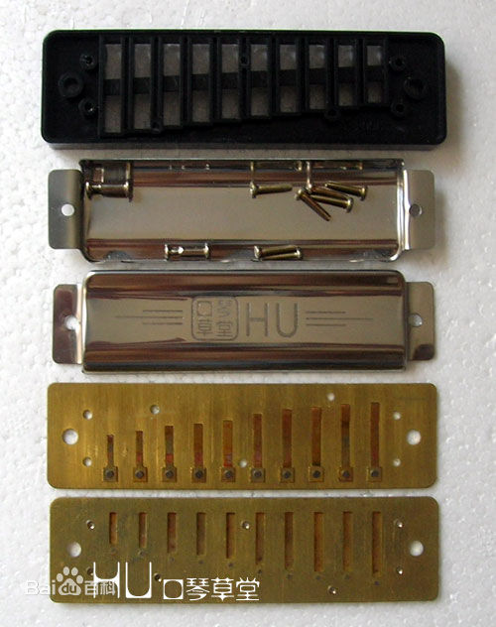
关于发声原理，既然都要学了，那就都了解一下吧~
琴格
口琴发声是由于簧片振动以及琴格内被簧片带动的气流振动共同作用的结果
盖板
簧板

Slide 7
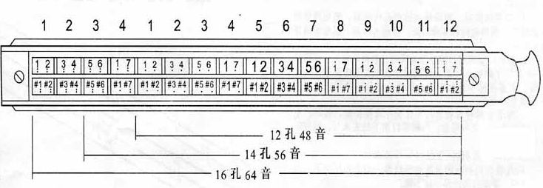
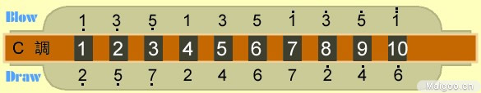
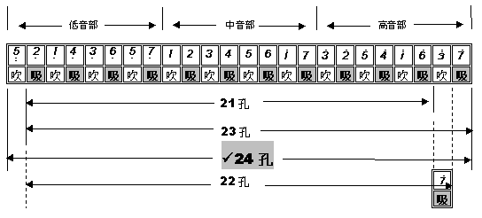
不同种口琴的音阶是不同的，所以别背混了
0
点击处添加文字

Slide 8
03
学习需要和周计划

Slide 9
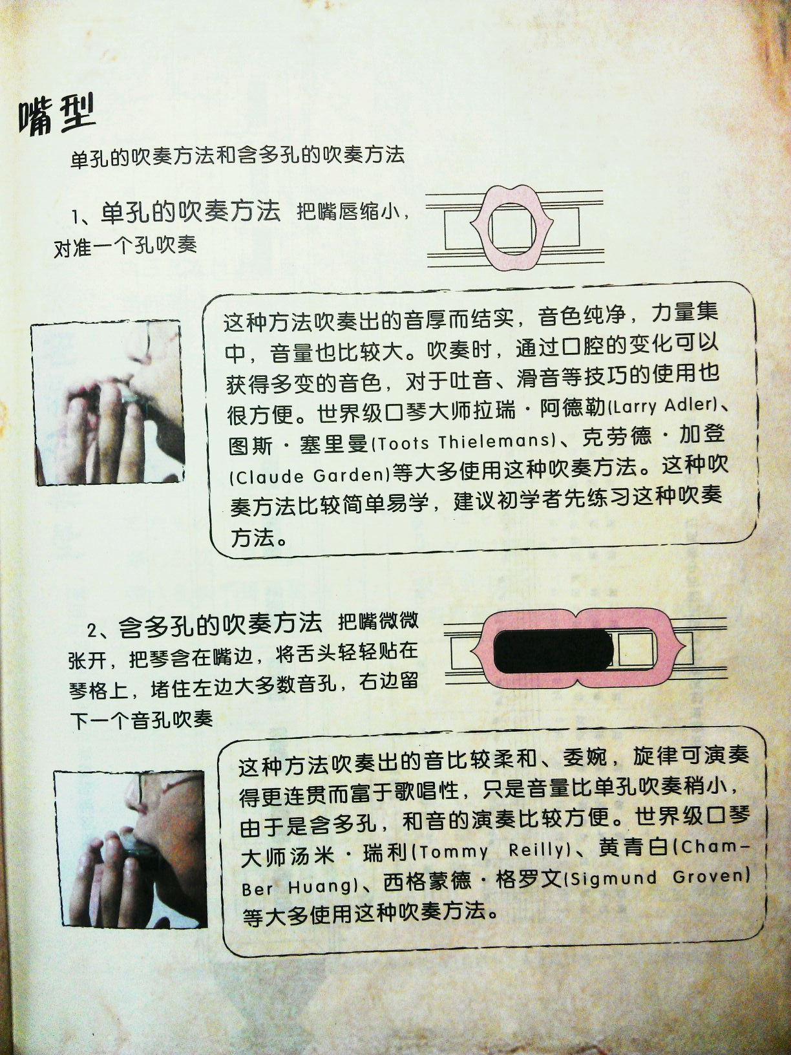
吹奏嘴型

Slide 10
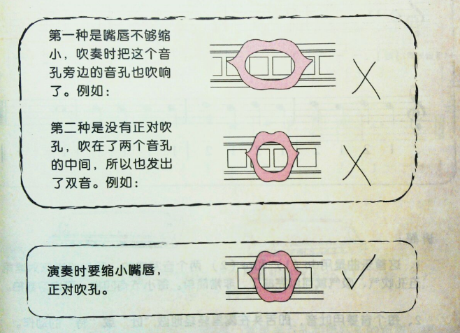
错误示范
0
点击处添加文字

Slide 11
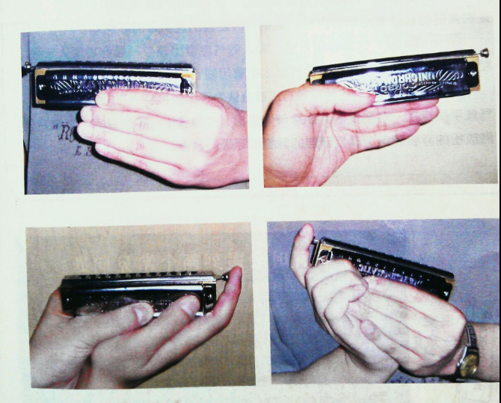
持琴姿势（其实是手势= =）
0
点击处添加文字

Slide 12
周计划
需要学会的只有以下几点
1.吹出干净的单音（就是一个一个音要干净，不能有别的音，当然复音会很难做到，所以玩复音的同学尽量就好）
2.爬音阶，就是1 2 3 4 5 6 7 （1）连着吹。能吹连贯就行。
3.练习几个超级easy的曲子
0
点击处添加文字

Slide 13
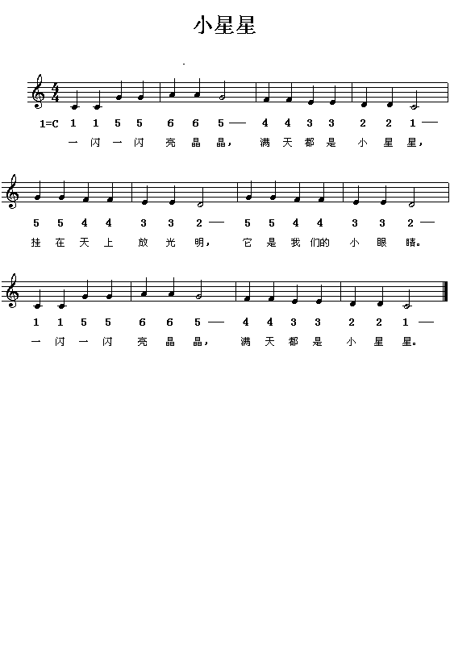
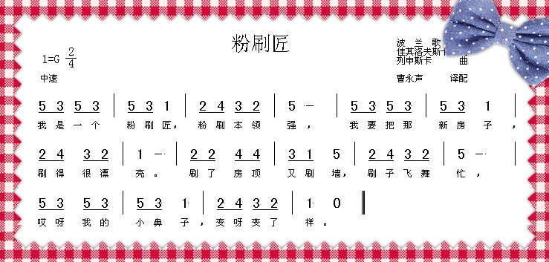
谱
0
点击处添加文字
当然了，能吹的简单曲还有很多，如果有时间练的同学可以自己去找，比如说哦，苏珊娜 小红帽 欢乐颂 。比较忙的同学的话练这两首就好。

Slide 14
04
一些注意事项

Slide 15
注意！注意！马上就结束了。
但还是有需要注意的几点
1.口琴的清洁问题
因为毕竟和口相关的，必须注意卫生。建议吹之前漱个口，能刷牙的话最好。吹完口琴之后先甩一甩，把里面口水甩出来，然后吹口朝下放。然后别忘了擦干净，可以用医用酒精或者水擦。
2.口琴的日常维护
建议最少一个月拆琴洗一次。但不轻易要洗簧板，特别是半音阶口琴。布鲁斯口琴可以直接水洗，但一定要记得吹干或者晒干。
3.半音阶的粘膜问题
由于半音阶口琴的簧板上还有膜片，在天气冷的时候吹琴会导致粘膜，
这里不解释原理，应对方法是吹之前暖琴，比如用手捂热，用电吹风慢慢吹热（不要太靠近吹，会烫坏膜片）
0
点击处添加文字

Slide 16
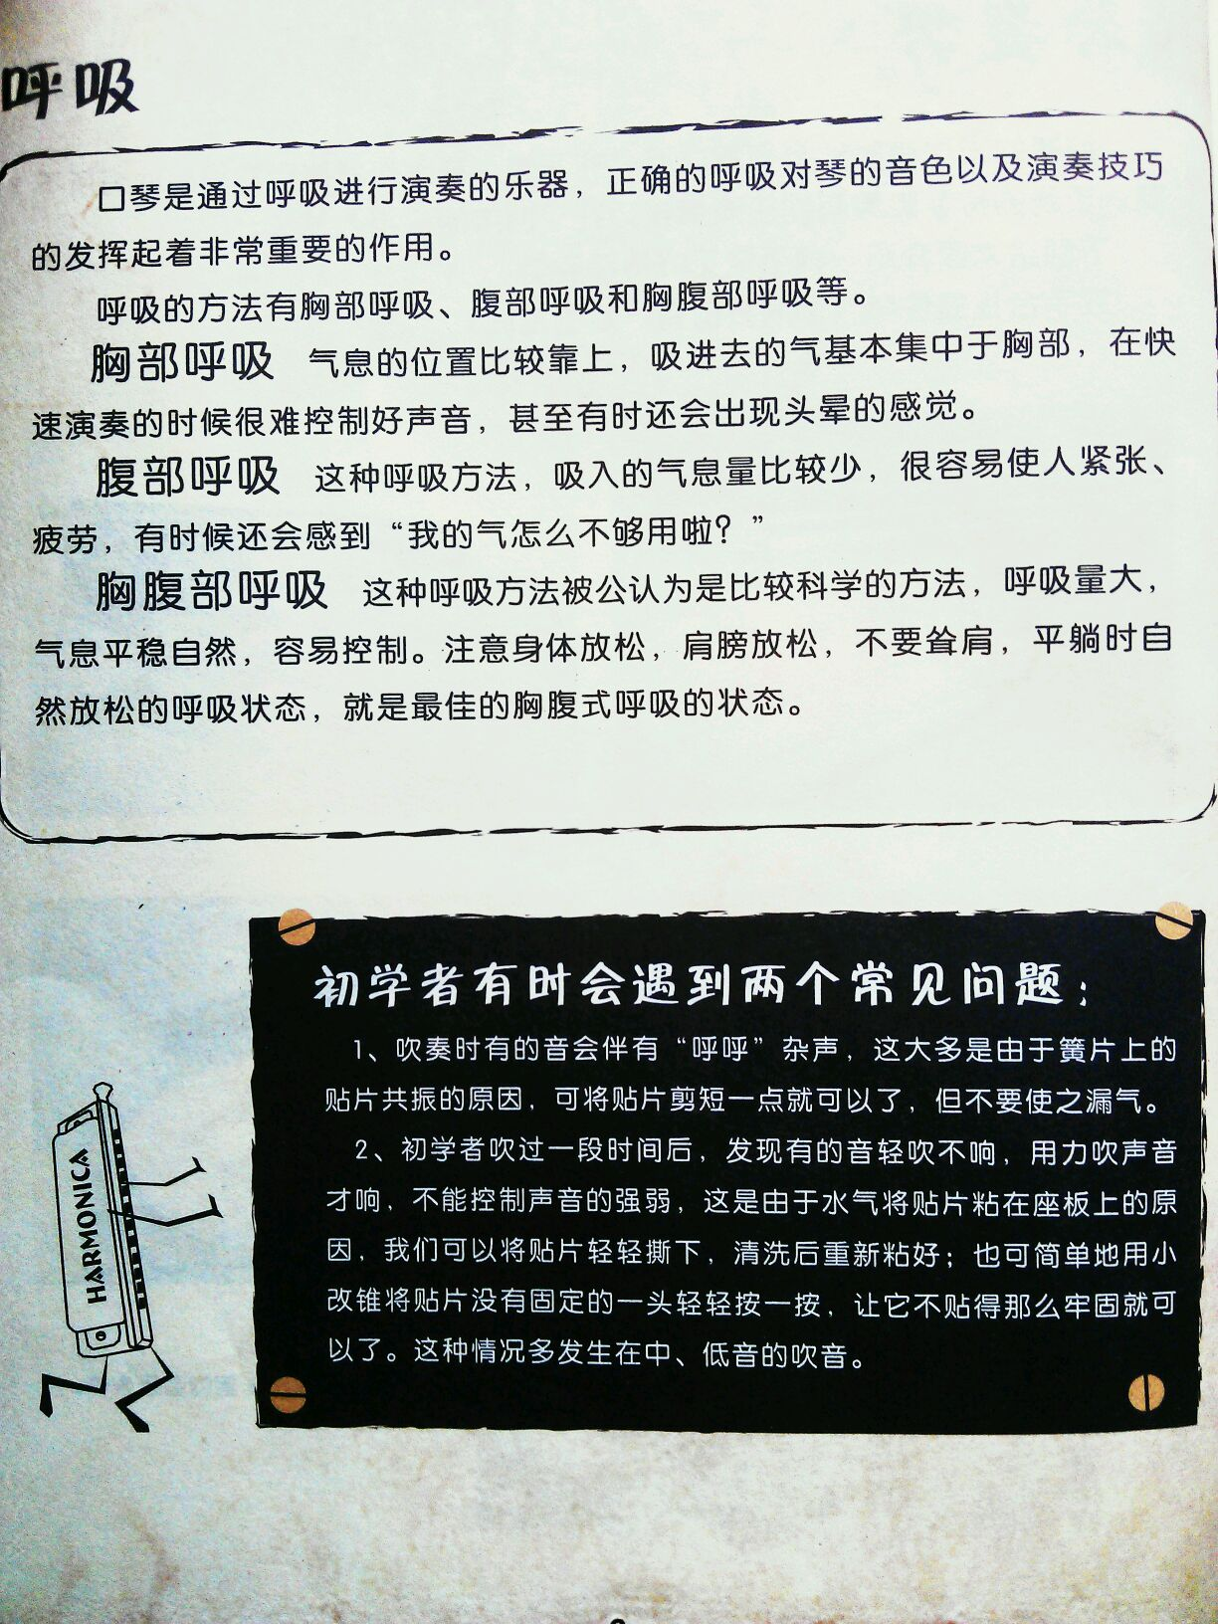
注意！注意！马上就结束了。
4：关于吹奏时候的嘴型。主要还是靠单孔吹法，但是吹的时候你的嘴唇的放置是可以含着口琴的上下盖板然后用舌尖轻触吹孔的，也可以直接对着吹孔吹。
具体哪种更好我也不清楚，你们可以都试试，感觉哪种适合自己就用哪种。
5：吹奏时候的呼吸方式
个我直接贴图了，你们自己看。
0
点击处添加文字

Slide 17
BUSINESS REPORT

